Slide 1


Slide 2

Filipenses 4:4
“Alegrem-se sempre no Senhor. Novamente direi: Alegrem-se!”

Slide 3

Escolha a Alegria

Slide 4

Introdução

Slide 5

A alegria é um dom precioso que muitos têm perdido ao longo da caminhada. Vivemos numa sociedade cansada, apressada e frequentemente triste.

Slide 6

A Bíblia nos apresenta a alegria como mais do que uma emoção passageira. Ela é um fruto do Espírito (Gálatas 5:22). Uma consequência da presença de Deus em nós. É por isso que Paulo, mesmo preso, escreve: “Alegrem-se sempre no Senhor”.

Slide 7
Desenvolvimento

Slide 8

1. Jesus se importa com a nossa alegria (João 2:1-11)

Slide 9
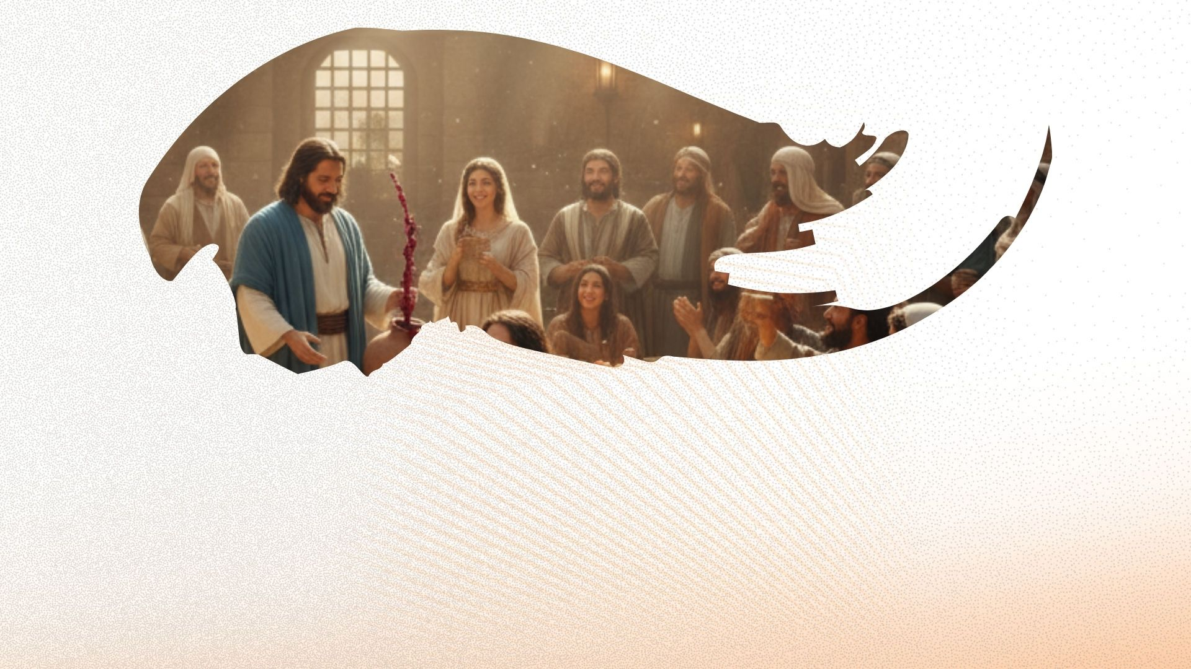
O primeiro milagre de Jesus não aconteceu em um hospital, nem em uma sinagoga. Aconteceu em uma festa – num casamento, isso diz muito sobre o caráter do nosso Salvador: Ele é o Deus da alegria.

Slide 10

Aquele casal em Caná vivia um momento único. Mas algo saiu errado: o vinho acabou.
A festa estava prestes a terminar em humilhação.

Slide 11
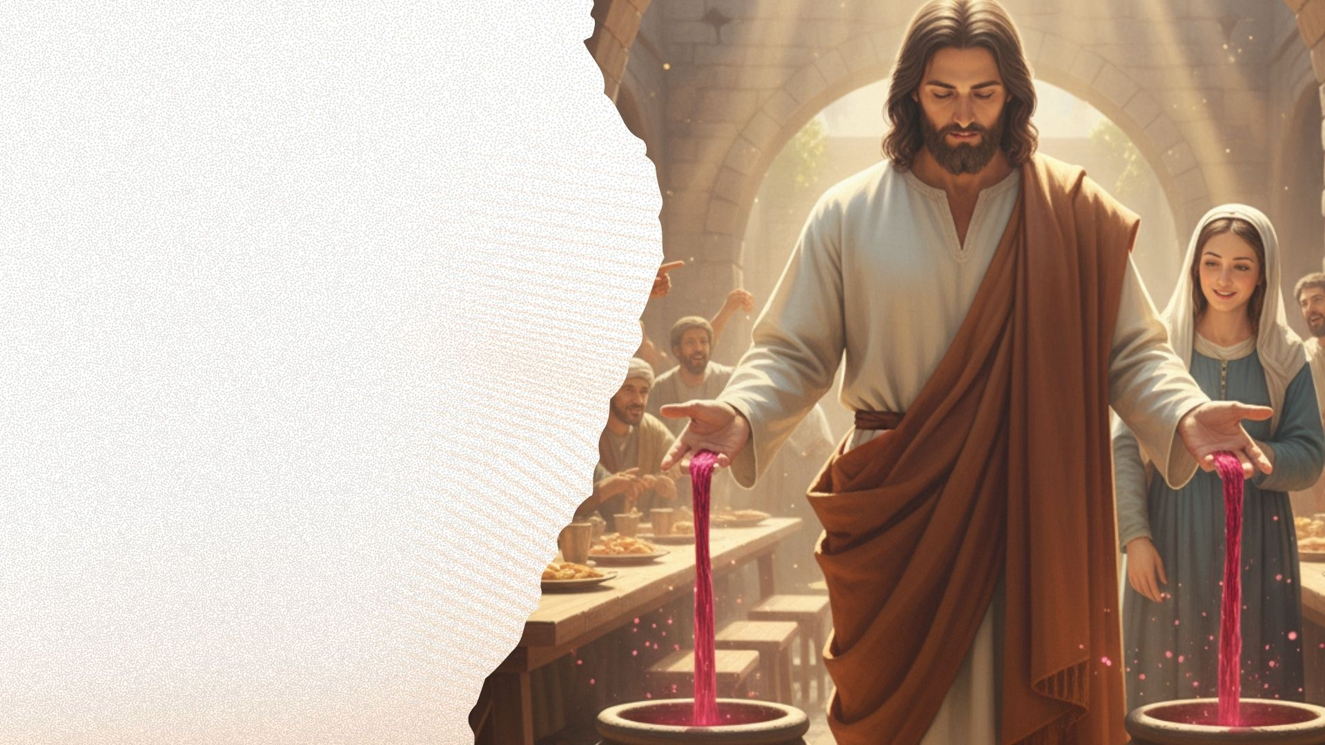
Maria percebeu o problema e levou a questão até Jesus. “Eles não têm mais vinho”,
O que Jesus faz? Ordena que encham as talhas com água – e transforma aquela água no melhor vinho da festa.

Slide 12
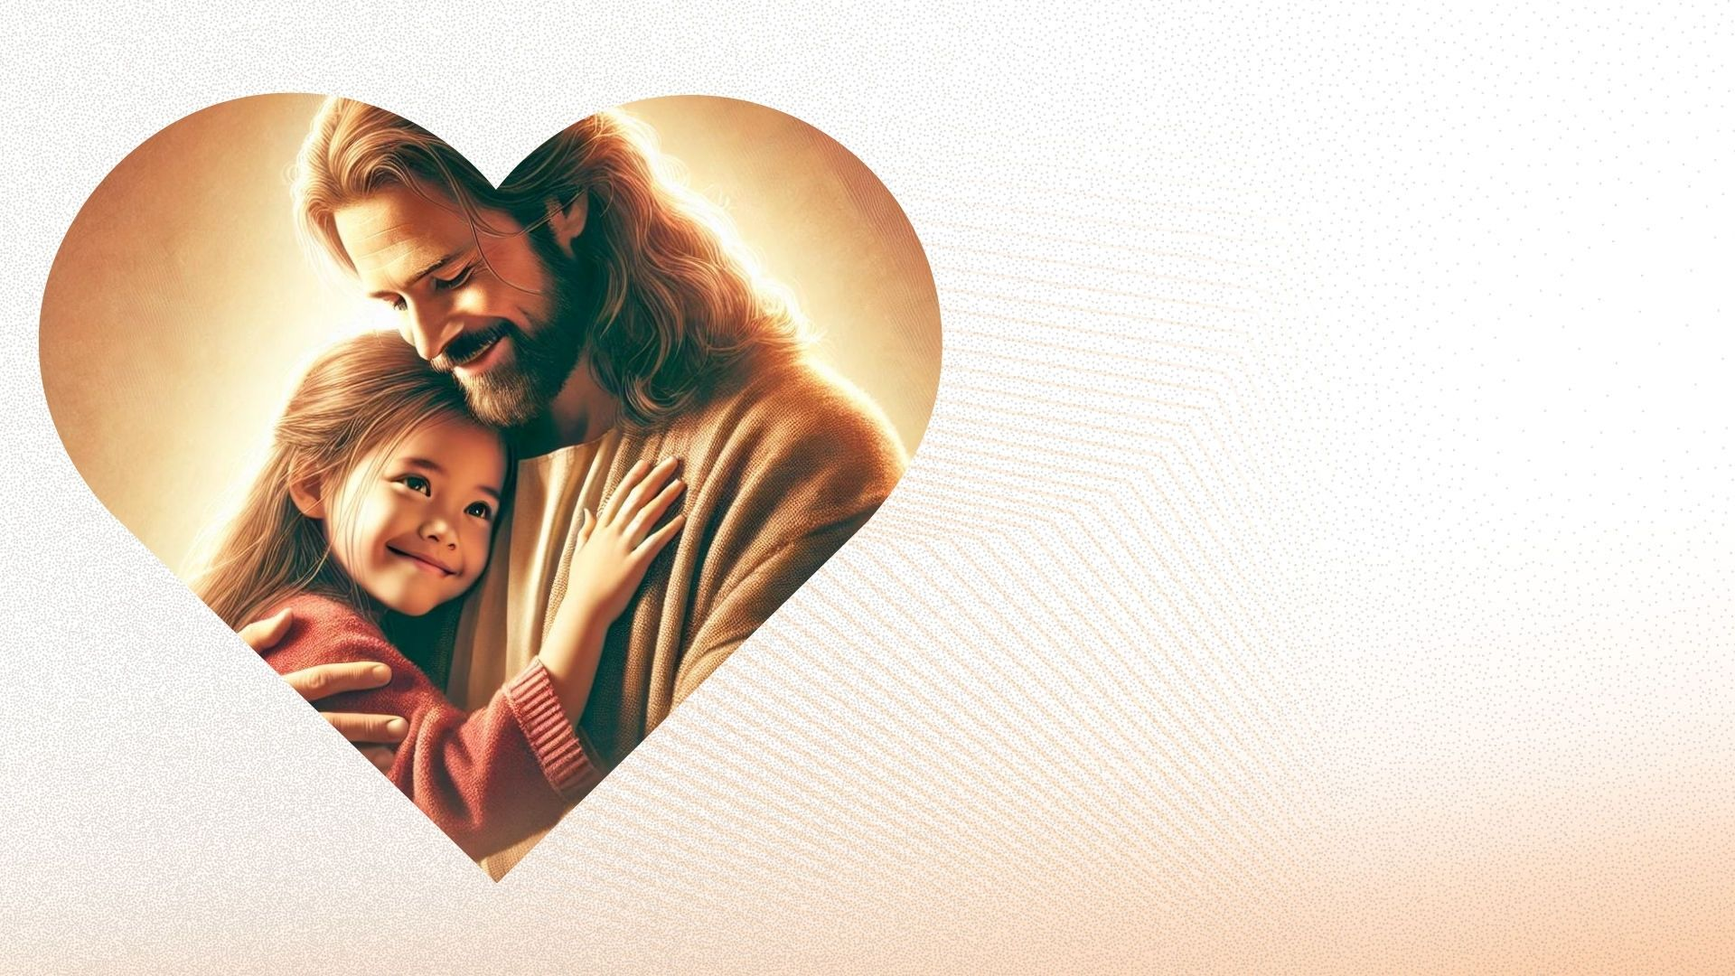
Este milagre nos ensina algo profundo: Jesus não quer apenas nos salvar — Ele quer nos restaurar a alegria.

Slide 13

Ele ainda entra em casas e restaura a alegria.
Talvez o vinho tenha acabado na sua casa.

Slide 14
2. Alegria não é ausência de dor, mas presença de fé

Slide 15

Pensamos que para estarmos alegres, tudo precisa estar bem. Mas a Bíblia apresenta uma alegria que floresce no meio do deserto.

Slide 16
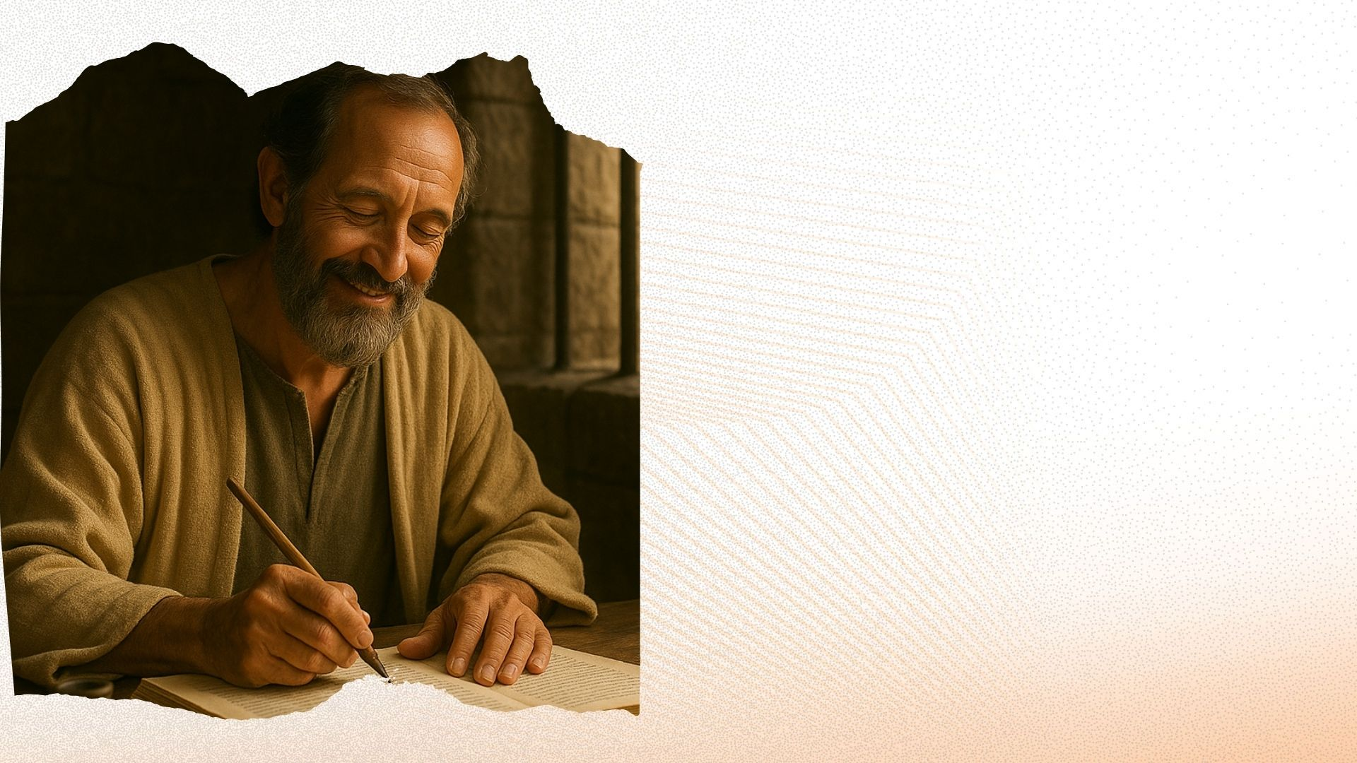
Foi isso que Paulo viveu. Preso, incompreendido, traído por irmãos, ele escreve aos filipenses e diz: “Alegrem-se sempre no Senhor. Repito: alegrem-se!” (Fp 4:4). Não é ironia. É fé.

Slide 17
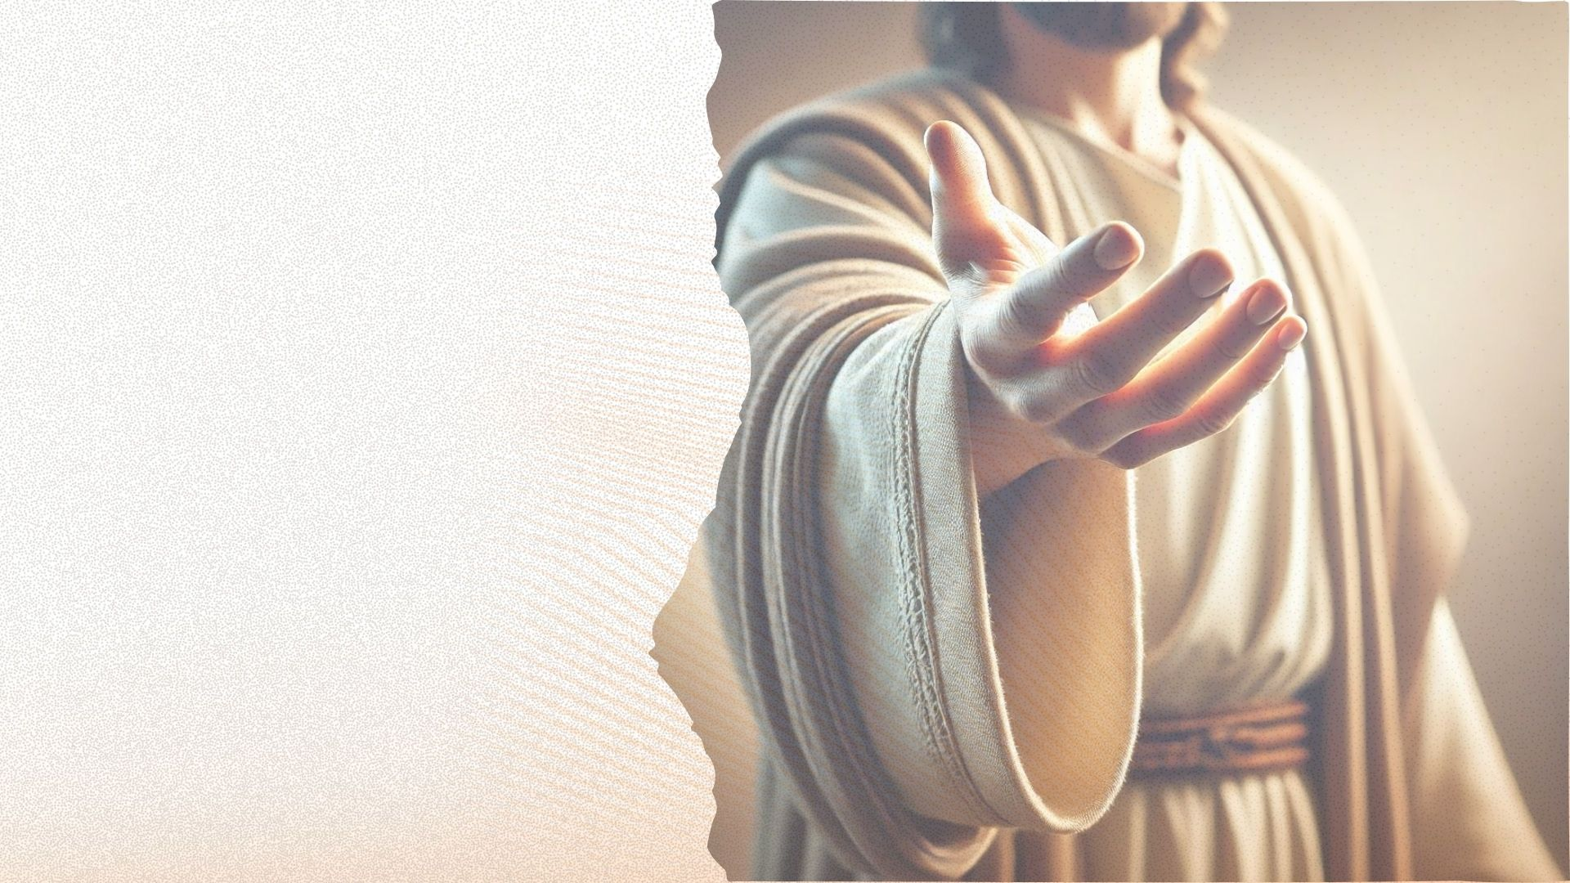
Essa alegria é diferente. Não depende das circunstâncias. Ela nasce da certeza de que Deus está presente.

Slide 18
Davi escreveu:
“Tu me farás conhecer a vereda da vida, a alegria plena da tua presença, eterno prazer à tua direita” (Salmo 16:11).

Slide 19
3. Famílias que cultivam alegria constroem esperança

Slide 20
Quando a alegria desaparece do lar, tudo fica mais pesado. A conversa se torna ríspida, o ambiente, tenso e o futuro, sem sabor.

Slide 21
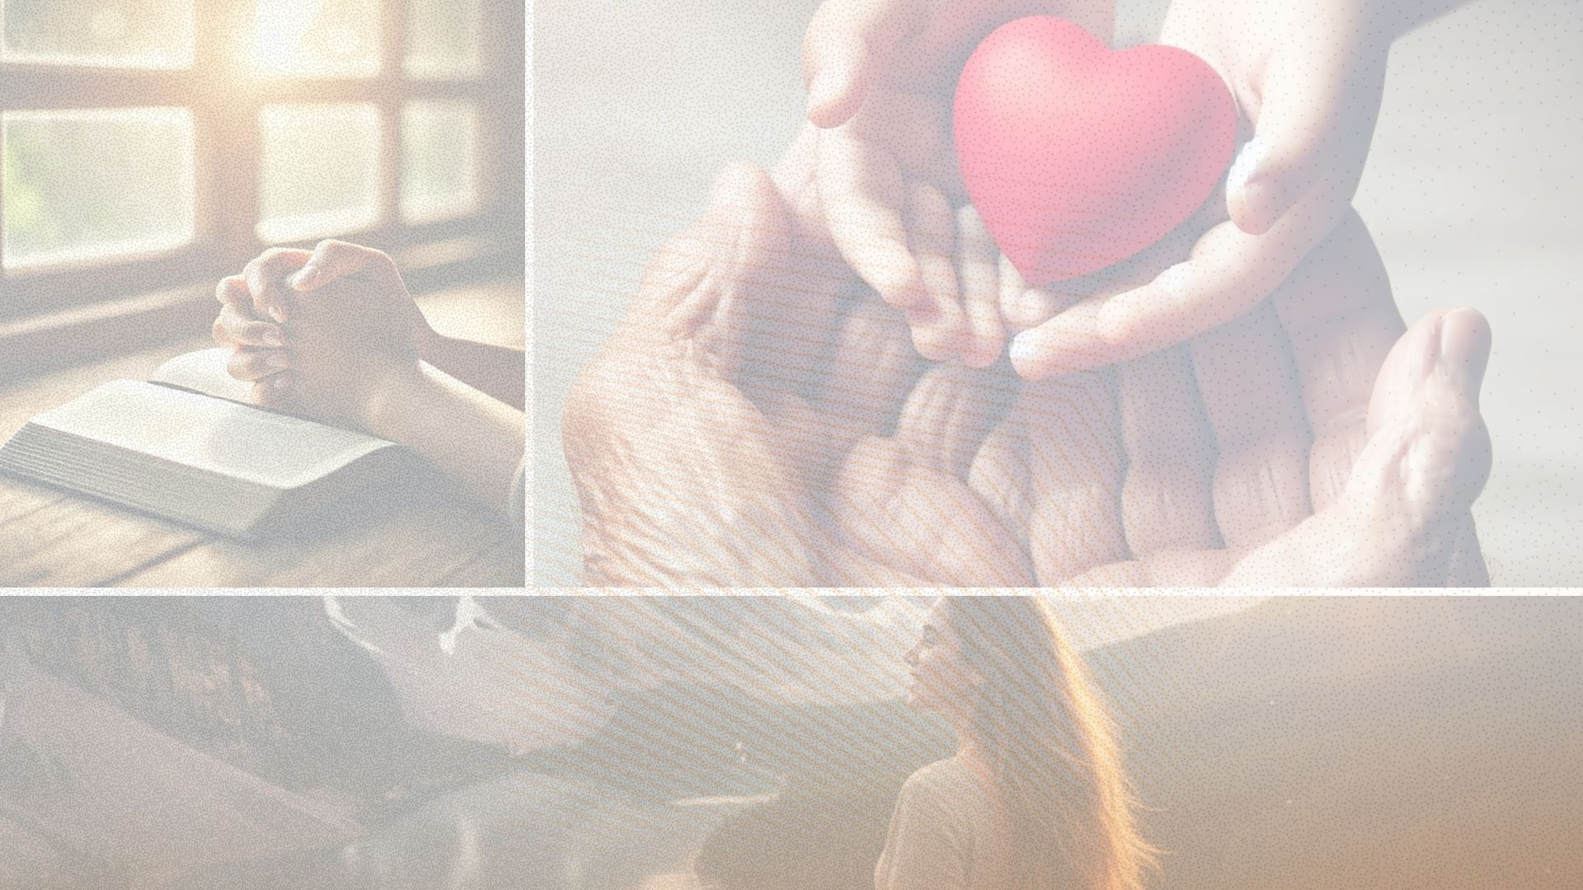
Pequenos gestos podem reacender a alegria:

Slide 22
Uma oração com gratidão, uma lembrança feliz compartilhada na mesa, um louvor cantado juntos, um tempo em silêncio admirando o pôr do sol.

Slide 23
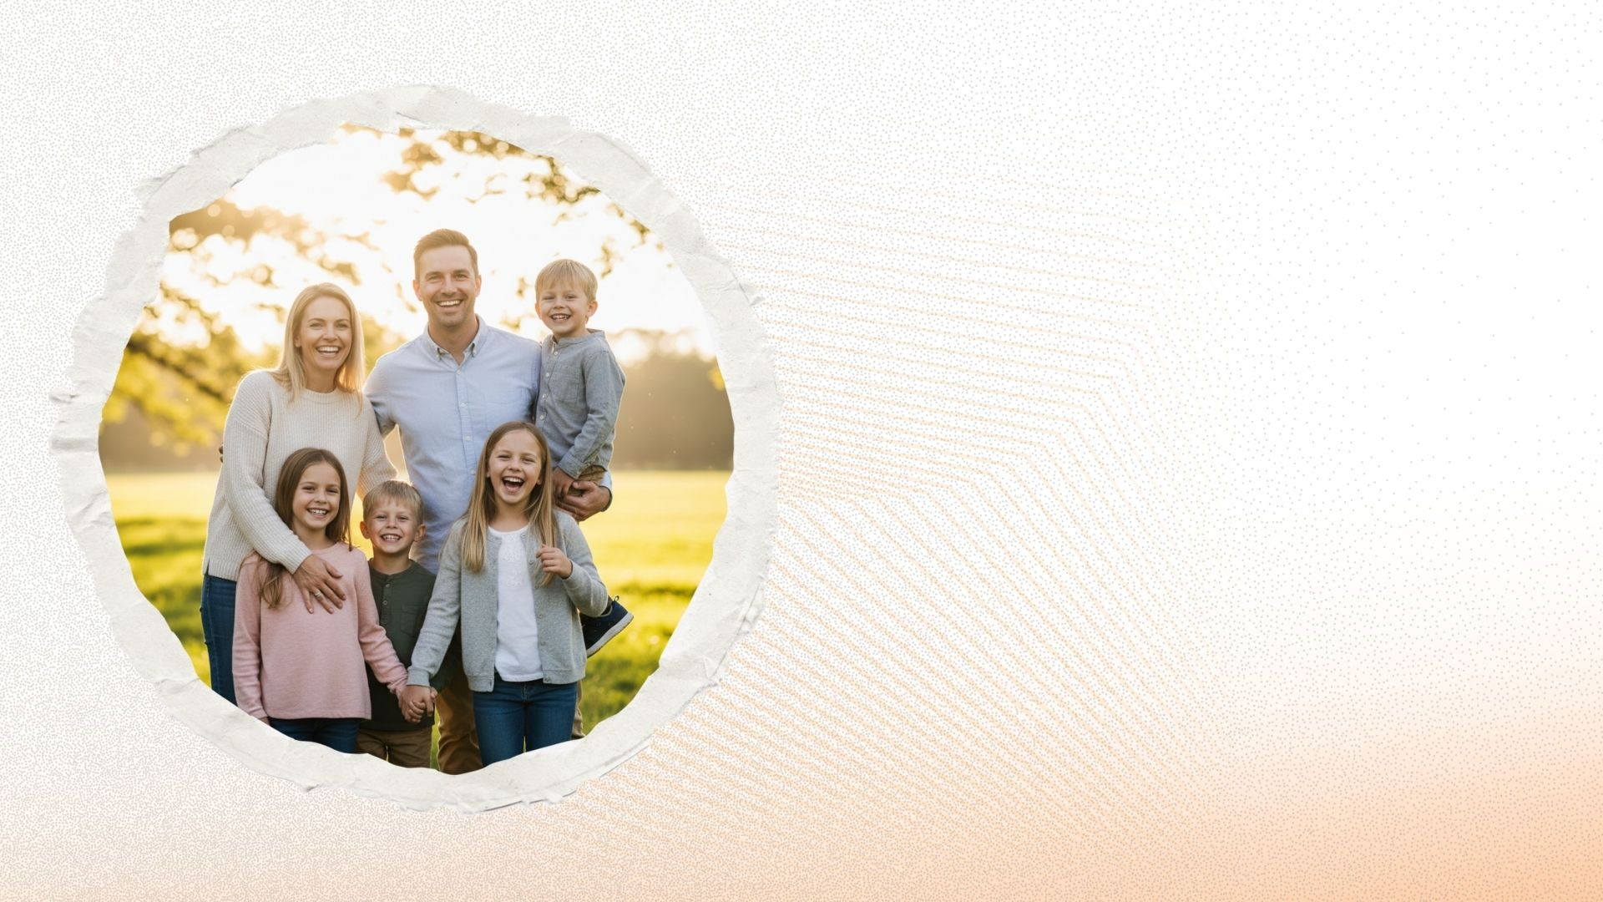
Famílias alegres não são famílias perfeitas. São famílias que aprenderam a confiar no Deus que transforma a água em vinho — mesmo quando tudo parecia perdido.

Slide 24
Conclusão

Slide 25
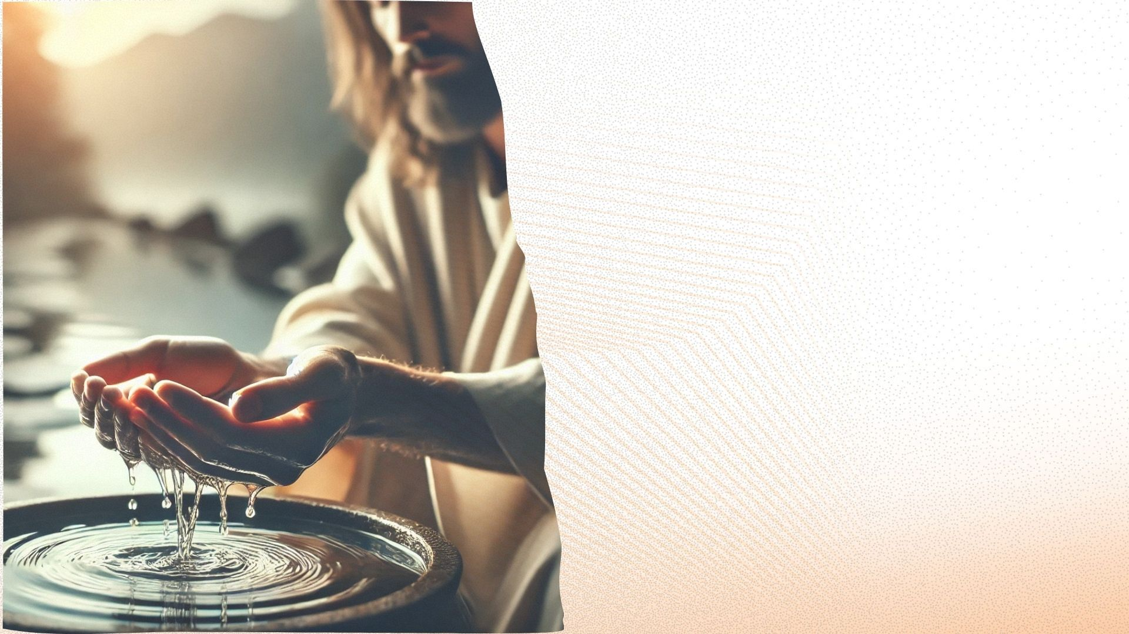
Se a sua alegria foi roubada pela rotina, pela dor ou pelo medo, hoje o convite é:
deixe Jesus transformar sua água em vinho.
Ele ainda faz isso. Ele ainda salva festas prestes a terminar. Ele ainda restaura casamentos, renova lares, reacende corações.

Slide 26
Apelo
Escolha alegria. Escolha confiar.

Slide 27
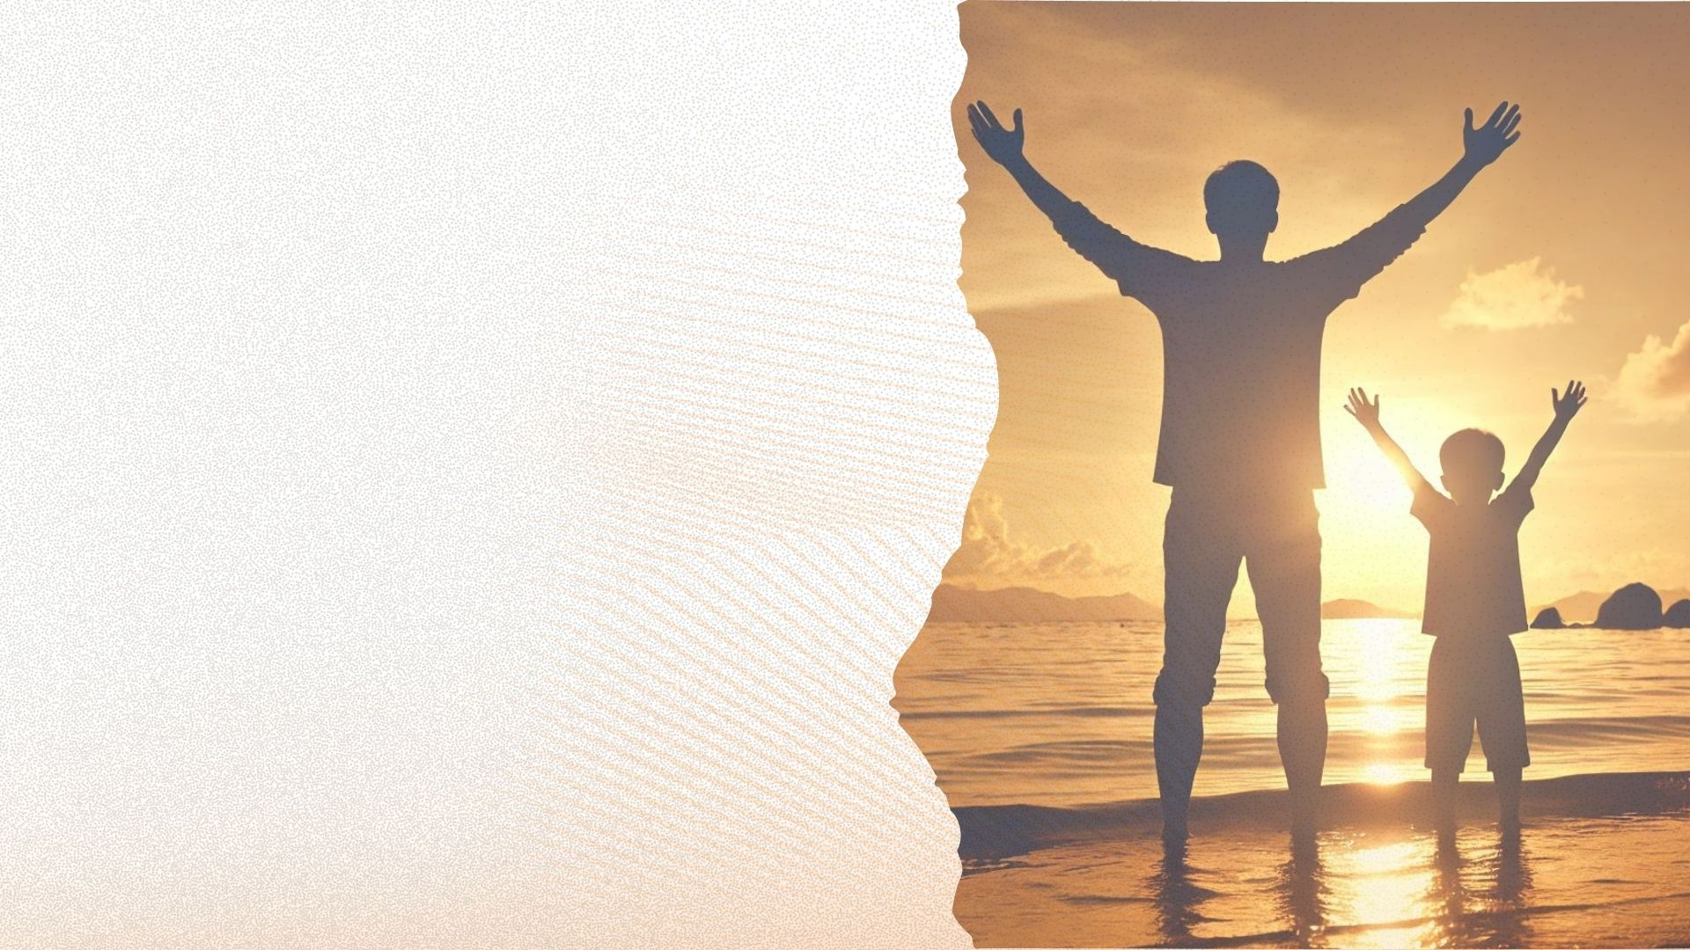
Escolha olhar para o céu e crer que Aquele que começou a boa obra há de completá-la.

